Slide 1
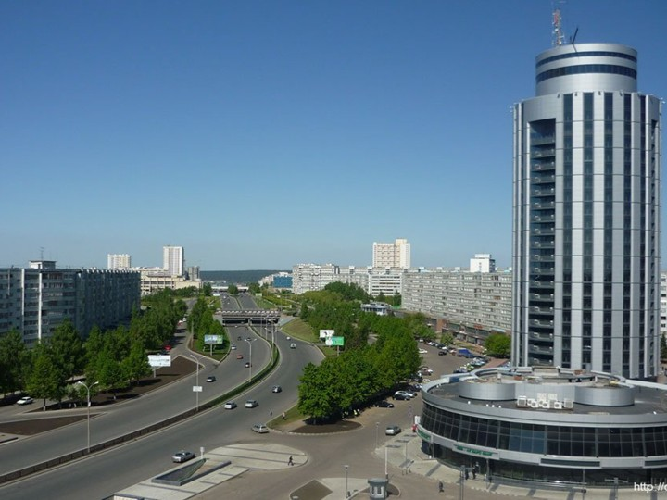
Моя малая Родина-
Набережные Челны

Slide 2
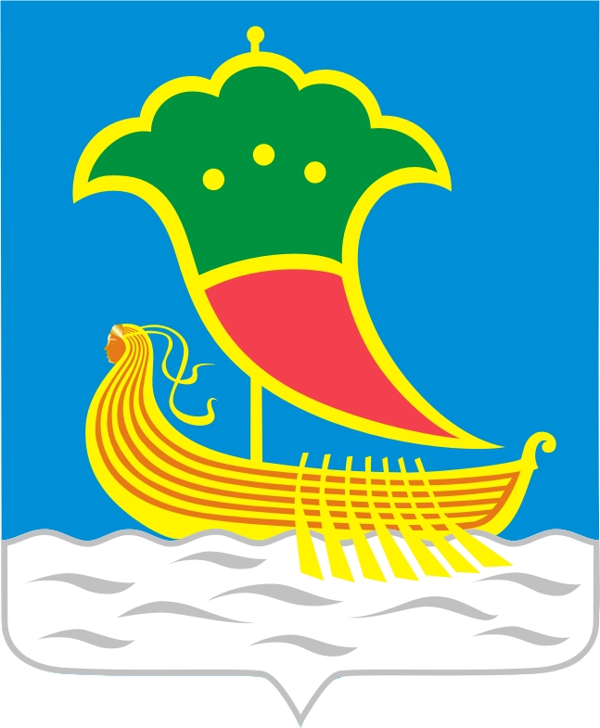
Герб Набережных Челнов
«В лазоревом (синем, голубом ) поле на серебряной волнистой оконечности золотой чёлн под парусом и с семью видимыми вёслами, имеющий украшение на носу в виде девичьей головы, обращённой прямо по ходу чёлна, в платке и с развевающимися лентами; парус пересечён зелёным и червленью (красным); обе части тонко окаймлены золотом; в зелени три безанта того же металла в выгнутый пояс».

Slide 3
Описание символики герба
Чёлн — символ неустанного движения вперёд, преодоления преград, укрощения стихии и средства достижения цели. Носовое украшение в виде девичьей головы показывает образ женщины как символ домашнего очага.
Полный парус говорит о попутном ветре, об удаче и успешности во всех начинаниях. Парус челна по своим очертаниям напоминает стилизованное изображение тюльпана — традиционного символа духовности, подчёркивает и усиливает значение города, показывая Набережные Челны как неповторимую жемчужину Татарстана. Весла в воде показывают, что жители города не довольствуются посланными силами природы (ветер в парусах), а своим трудом на вёслах стремятся ускорить движение вперёд.
Серебряные волны символизируют реку Каму и Нижнекамское водохранилище, на берегах которых расположен город. Цвет волн ( серебро-белый ) перекликается с одной из версий названия города на татарском языке «Яр Чаллы» — белый камень на берегу.
Золото символизирует прочность, величие, богатство, интеллект, стабильность, уважение.
Серебро — символ чистоты, совершенства, духовности, взаимопонимания.
Лазурь (синий, голубой ) — символ истины, чести и добродетели
Зелёный цвет дополняет содержание герба, являясь символом природы, здоровья, весны, роста и обновления
Красный — символ труда, мужества, жизненной энергии, красоты, праздника.

Slide 4
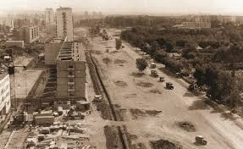
Первые поселения, как показывают археологические раскопки, в районе современных Набережных Челнов были основаны племенами срубной культуры ещё в середине III тысячелетия до нашей эры, в эпоху бронзового века. Первым продолжившим непрерывную историю до современности поселением на месте города был основанный в 1626 году Чалнинский починок (впоследствии село Мысовые Челны,
а с 1930 года —
Красные Челны).
Сейчас это
территория микрорайона
Бумажников.
Сам город вырос из
основанного чуть позже
соседнего села
Бережные Челны.

Slide 5
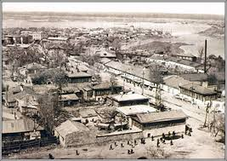
В русских летописях Бережные Челны впервые упоминаются в 1626 году - именно тогда в дворцовом селе Елабуге образовалась «община из новых крестьян елабужан» во главе с Федором Поповым. В том же году «Попов с пятью дружественным семейством, перейдя через реку Кама, засел на готовые дома». Поселение, основанное в 1626 году, первоначально носило название Чалнинский починок.
Позднее Береговые,
Бережные и,
наконец,
Набережные Челны.

Slide 6
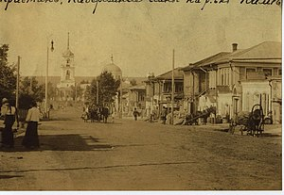
В начале XX века Набережные Челны представляли собой большое и богатое торговое село, где наиболее важной частью была улица Дворянская. Она имела большую функциональную нагрузку, являясь почтовым трактом из Елабуги в Мензелинск. Дома на Дворянской улице были деревянные и каменные в два этажа. На первом этаже купцы держали свои лавки и магазины, а на втором жили со своими семьями. Также на ней располагались конторы крупнейших пароходств Волжско-Камского бассейна и наиболее влиятельных хлебных торговцев. К этому времени в Набережных Челнах находилась самая крупная пристань
на реке Кама,
а также были
Никольская церковь,
училище, мельница,
восемнадцать лавок.
Основным населением
Набережных Челнов
были русские и татары.

Slide 7
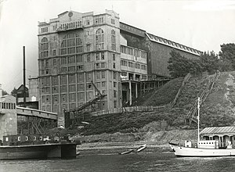
Символом города стал крупнейший в России речной элеватор емкостью в два миллиона пудов хлеба, построенный в 1914–1917 годах на средства государственного банка Российской империи. В эксплуатацию объект был принят в 1917 году . С 1921 по 1930 годы Набережные Челны были кантонным и одновременно волостным центром. Затем кантон был преобразован в Челнинский район.
Постановлением ВЦИК СССР
от 10 августа 1930 года
селу Набережные Челны
присвоен статус города.
Жителей тогда насчитывалось
9300 человек.
Из промышленных
предприятий
на тот момент действовали:
31 мельница, различные артели,
лесозавод «Республиканец»,
артели «Победа»,
«Красная заря», «Металлист».

Slide 8
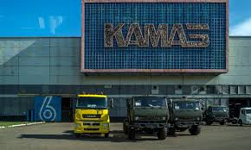
В постсоветский период в 1990-е годы моногород испытал стагнацию в связи с общим для страны упадком промышленности, а также крупным пожаром с полным разрушением завода двигателей КАМАЗа 1993 года. В 2000-х годах началось оживление производств и новое развитие города. Появляются новые здания и целые микрорайоны — Радужный, Яшьлек, Замелекесье, Прибрежный и т. д. В значительной мере возрос выпуск продукции (в том числе новых видов) на КАМАЗе и других предприятиях. Совместно с итальянским концерном
ФИАТ создаётся
новый, один
из крупнейших
в стране, завод
«Соллерс»
для выпуска
полумиллиона
легковых
автомобилей в год.

Slide 9
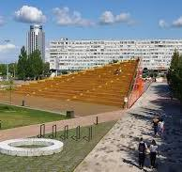
Строительство микрорайона Яшьлек в связи с реалиями нового времени в городе был переименован ряд проспектов, открыты новые вузы, созданы городские газеты и другие СМИ, малые театры и музеи, новые спортивные команды, аэропорт стал международным, было достроено начатое ещё в советское время и остававшееся знаменитым «долгостроем» высотное здание бизнес-центра 2/18, появились ИТ-парк, много торговых и развлекательных центров, рынков, банков, единственный стационарный в Поволжье
Набережночелнинский
дельфинарий, ледовый дворец
и другие спортобъекты.
Проложены новые участки трамвая,
обновили площадь Азатлык, в
поселке ГЭС центром притяжения
горожан служит площадь с
памятником и музеем
В. С. Высоцкому. Были полностью
реконструированы набережные
Фикрята Табеева, Габдуллы Тукая,
став любимым местом отдыха
горожан и гостей города.

Slide 10
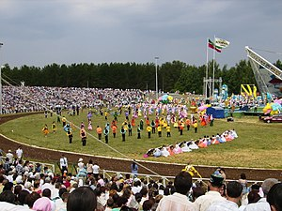
В городе стали масштабно праздновать Сабантуй и День республики 30 августа, в рамках которого традиционно проводится Фестиваль цветов. В связи с возрождением религии сооружены крупные мечети «Тауба» и «Нур-ихлас», православный Храм Серафима Саровского и несколько других храмов, а также строится одна из крупнейших и высочайших в стране соборная мечеть «Джамиг». ФК «КАМАЗ» неоднократно входил в высшую лигу. Город, республику и страну
прославила команда
по ралли на
набережночелнинских
грузовиках
КАМАЗ-мастер,
многократный чемпион
ралли мирового уровня
«Дакар».

Slide 11
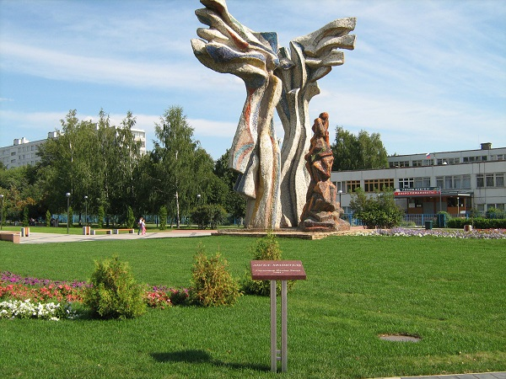
Комплекс авангардных скульптур на бульваре Энтузиастов
Это одна из визитных карточек Набережных Челнов. Автором является скульптор Ильдар Ханов, который работал над этим комплексом почти 10 лет — с 1982 по 1991 годы. В состав комплекса входят такие скульптуры, как «Противостояние»(«Семья»), «Эволюция» (1982), «Гармония» (1982), «Пробуждение» (1983), «Древо жизни»(1989), «Ангел-хранитель» (1991).

Slide 12
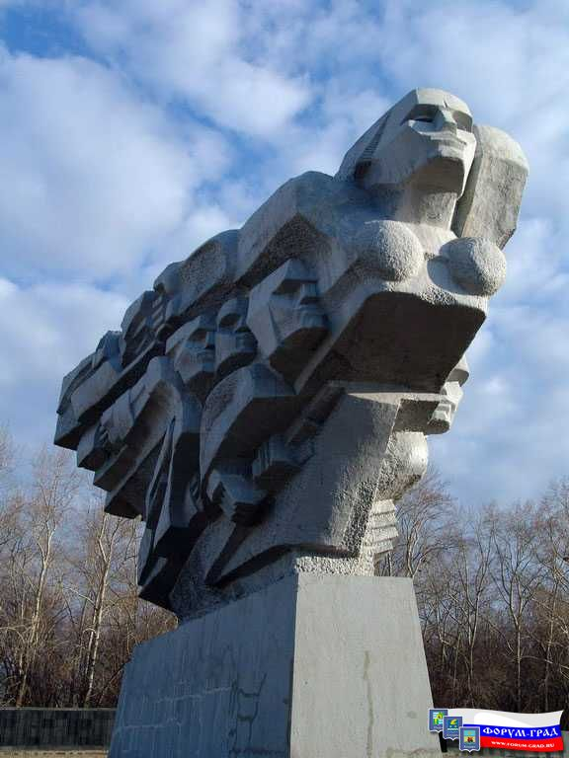
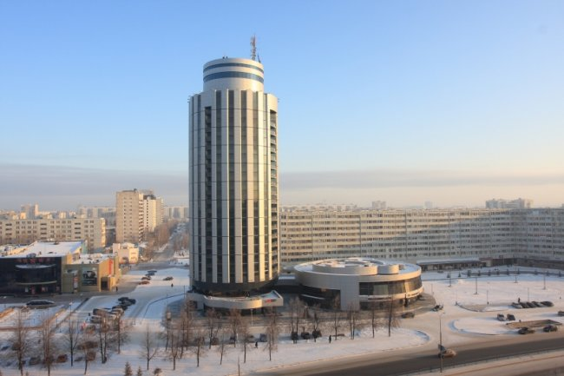
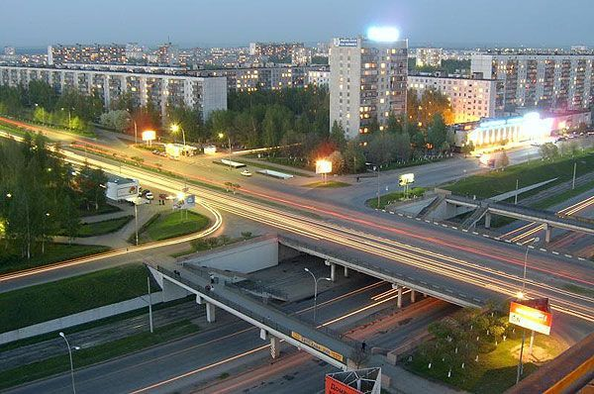
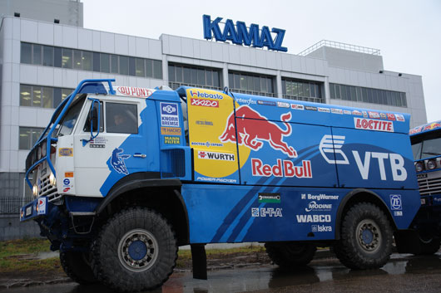
Я люблю свой город!
Это моя малая Родина!

